Slide 1
Trabajo Práctico Integrador
El Trabajo práctico debe contener los siguientes apartados:
Descripción del problema. (para la clase 4 - 19/05/2023)
Análisis exploratorio del conjunto de datos. (para la clase 4 - 19/05/2023)
Tarea de visión por computadora a resolver. (para la clase 4 - 19/05/2023)
Entrenamientos a realizar. (para la clase 5 - 26/05/2023)
Resultados y conclusiones.
Fecha de presentación: 23/06/2023
Duración de las presentaciones: ~15 min
Entregables: diapositivas, conjunto de datos, notebooks con desarrollo y resultados.

Slide 2
Ejemplo: Descripción del problema
En el mundo hay una asombrosa diversidad de flores, llegando a superar el número de 400000 especies diferentes.
Se desean identificar diferentes especies de flores en base a imágenes posiblemente capturadas con diferentes fuentes.
Se toma como ejemplo el desafio de Kaggle: https://www.kaggle.com/competitions/flower-classification-with-tpus/overview
Salida esperada: nombre de la flor presente en la imagen.

Slide 3
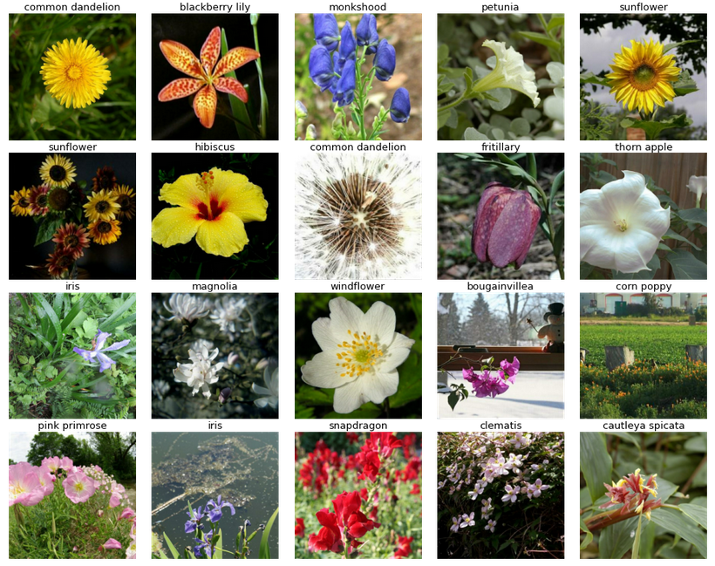
Ejemplo: Conjunto de datos
El dataset está compuesto por imágenes RGB cuadradas con flores en diferentes entornos.
Posee 100 clases, entre las cuales podemos encontrar: {'pink_primrose', 'hard-leaved pocket orchid', ‘canterbury bells', 'sweet_pea', 'wild_geranium', 'tiger_lily', 'moon_orchid', 'bird_of_paradise', 'monkshood', 'globe_thistle', …}
Resolución de las imágenes: 224x224
El conjunto de datos está dividido en:
train:12753 img, test: 3712img

Slide 4
Ejemplo: Solución propuesta
Entrenar un clasificador de imágenes multiclase, que debiera poder generalizar para imágenes con diferentes orígenes.
Para salvar los pequeños desbalances que presenta el dataset, la métrica que se utilizará para evaluar la performance del modelo entrenado será Balanced Accuracy.
La solución deberá devolver el nombre de la clase correspondiente para cada imagen de entrada.
Requerimiento: que haya una sola especie de flor presente en la imagen.

Slide 5
Ejemplo: Modelos a entrenar
Listado de modelos a entrenar:
VGG16
ResNet50
InceptionV3
CCT
Data Augmentation:
Random Rotation
Width Shift
Height Shift
Random Zoom
Horizontal Flip
Manejo del conjunto de datos. Codificaciones.
Preprocesamiento de las imágenes.
Optimización de hiperparametros.
Transfer Learning
Deployment.

Slide 6
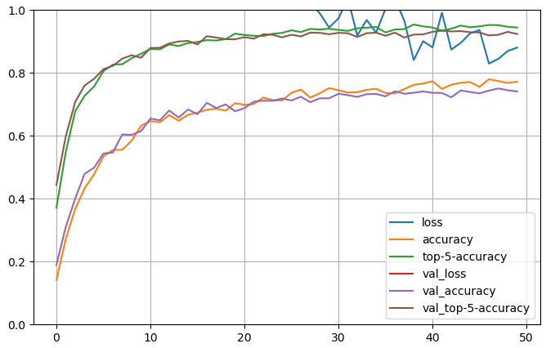
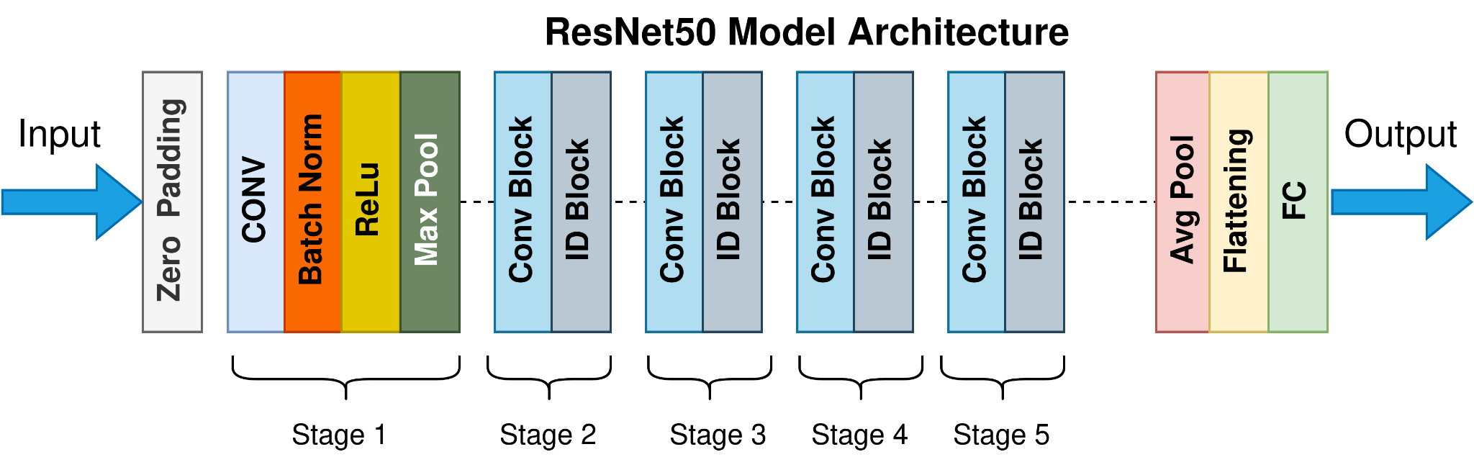
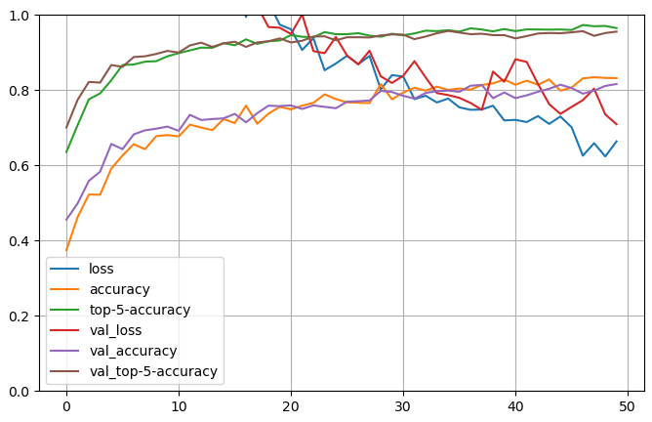
Ejemplo: Entrenamiento ResNet50
Entrenamiento sin DA
Se entrenó el modelo ResNet50 con y sin data augmentation.
En primer lugar se entrenó partiendo de un pre entrenamiento en ImageNet, haciendo transfer learning para el problema que abordamos.
En segundo lugar se entrenó partiendo de un estado inicial random.
Para ayudar a la convergencia del entrenamiento se utilizó un scheduler para disminuir exponencialmente el learning rate durante el entrenamiento.
Entrenamiento con DA

Slide 7
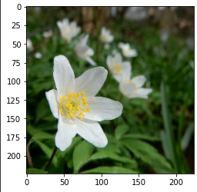
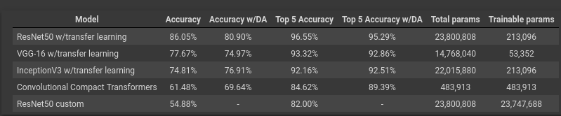
Ejemplo: Conclusiones y resultados
El transfer learning realizado ha logrado disminuir en gran medida el tiempo de entrenamiento necesario.
El modelo CCT tiene una muy buena relación de accuracy alcanzado en función de la cantidad de parámetros totales del modelo.
El data augmentation produjo mejoras solamente en algunos de los modelos. Posiblemente se deba a una escasa duración del entrenamiento.

Slide 8
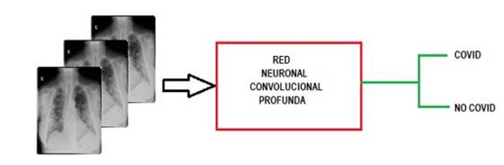
Problema
Diagnosticar enfermedades respiratorias, e.g. COVID19 a partir de radiografías de tórax.
Salida esperada: si fuera el caso que enfermedad sufre el paciente.
Tarea a resolver -> Clasificación de imágenes de radiografías de tórax.
Métricas de desempeño: bAcc
¡Me interesan los falsos negativos!

Slide 9
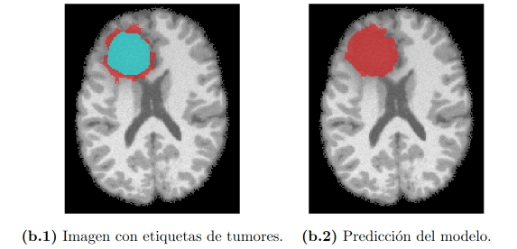
Problema
Localización de tumores y estimación de tamaño en imágenes de resonancias magnéticas.
Salida esperada: posición (x,y) del centroide del tumor, y tamaño en mm de su/s diámetro/s
Tarea a resolver -> segmentación de imágenes.
Métricas de desempeño: IoU, bAcc, …
¡Me interesan los falsos negativos!

Slide 10
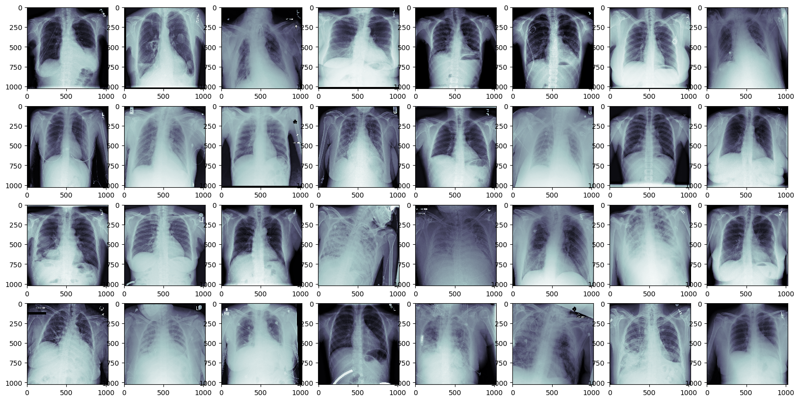
Análisis exploratorio de datos
Datos: [id, imagen, condición, género, edad, fumador/a, altura, peso, …]
Distribución de diferentes atributos.
Clases elegida para el problema
Distribución de los datos.
Estrategias para balanceo

Slide 11
Entrenamientos a realizar
Arquitectura/s elegida/s.
VGG16
ResNet18
Inception v3
CCT (Compact Convolutional Transformer)
Estrategias de aumentación de datos y justificaciones.
Random shift de matiz y luminosidad -> variaciones en colores de placas.
Random gaussian blur -> variación en definición de la imagen
Evitar crop -> las zonas donde se evidencia la enfermedad pueden quedar fuera de la imagen
Criterios de explicabilidad [opcional]
Usar gradcam para explicar los resultados erróneos

Slide 12
Recomendación Final
Empiecen ya!!! El tiempo pasa volando, y las GPU se toman su tiempo.
Trabajen con datasets ya etiquetados, no se pongan a etiquetar ustedes!
Una recomendación para validar rápidamente algunos experimentos, pueden utilizarse datasets reducidos al momento de hacer un ajuste de hiperparametros y luego sobre las combinaciones más prometedoras hacer un entrenamiento con el dataset completo.
Envíenos resultados parciales tanto de los experimentos como del estado de la presentación.

